Slide 1
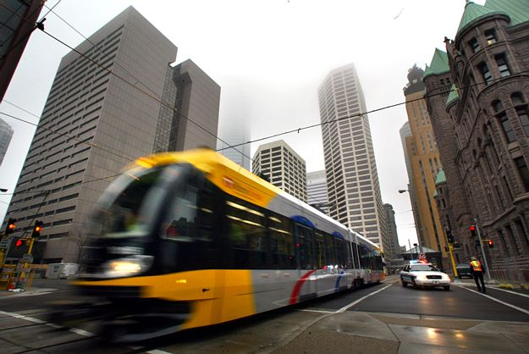
Инструменты развития городского транспорта:
планирование маршрутных сетей,
обоснование эффективности видов транспорта, стандарты транспортного обслуживания
Notes:
Cover Option 1

Slide 2
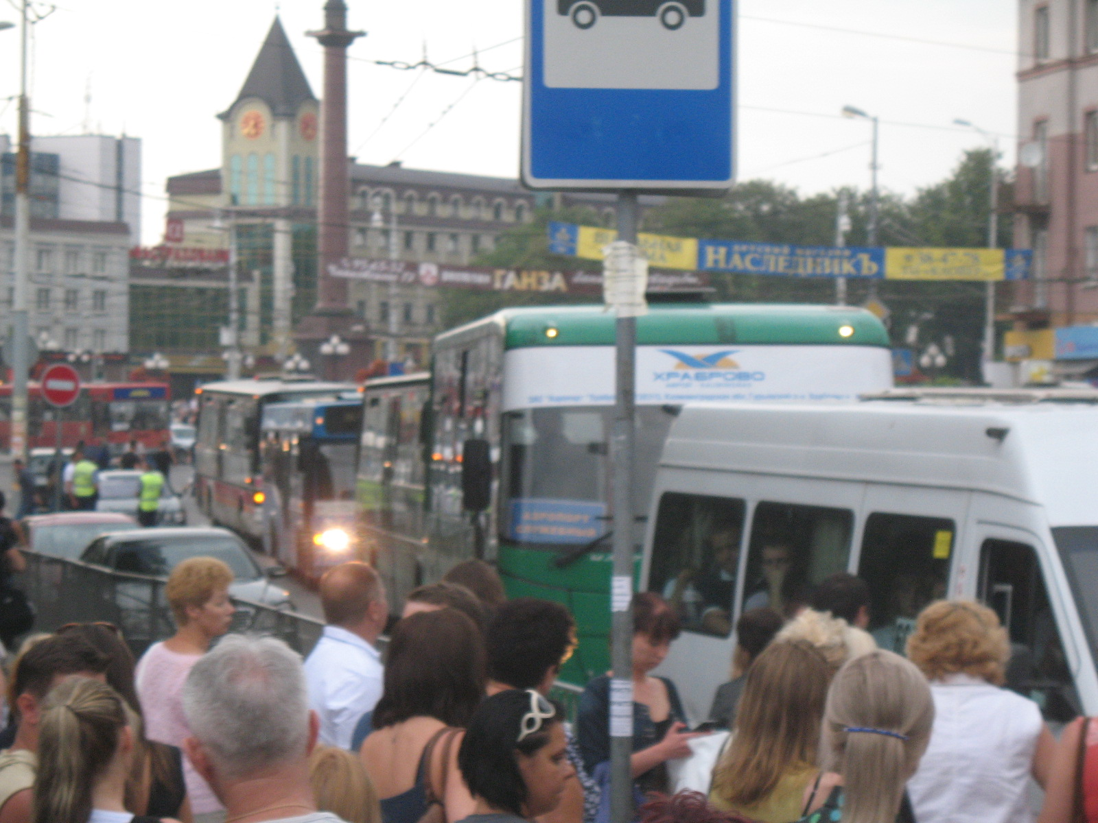
Почему «коммерческий» транспорт работает неэффективно?
Благо для каждого –
не всегда
«благо для всех вместе»
Ориентация на каждого отдельного пассажира оборачивается против пассажиров в целом

Slide 3
Желания пассажиров и последствия для всех
Остановка «где удобно каждому» =
Снижение скорости сообщения
Угроза безопасности движения
Ожидание опаздывающего пассажира
Снижение скорости сообщения
Минимальный интервал на каждом маршруте =
заторы из автобусов
повышение стоимости проезда
повышение расходов на дорожную сеть, территории для отстоя и т.п.
Беспересадочный маршрут для каждого =
непонятная маршрутная сеть
Перегрузка центральных участков УДС
Рост интервалов
«Дикий рынок» – не работает для услуг совместного потребления и на «условно бесплатных» общественных ресурсах

Slide 4
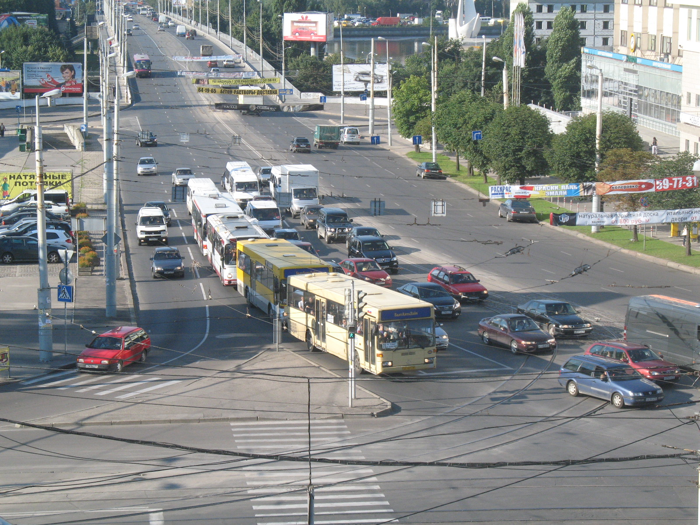
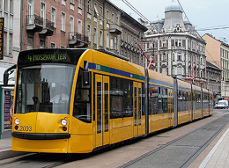
Эффективность общественной услуги = планирование спроса и предложения на основе стандартов
Расчет:
Спрос на перевозки
Пропускная способность
Экономика по вариантам
–> Выбор подвижного состава и вида транспорта
Рост скорости сообщения на 20-30%;
Повышение провозной способности в ~3-4 раза
Сокращение затрат на транспорт на 30-40%
Общественный -> эффективный для общества

Slide 5
Пассажир = клиент транспортной системы
Требования качества транспортной системы
Понятность и легкость пользования системой
маршрутная сеть
тариф
расписание
Пешеходная доступность системы
Пунктуальность и скорость системы
Комфорт (нормальное наполнение салонов)
Безопасность (в т.ч личная)
Экономичность

Slide 6
Подходы к оптимизации маршрутной сети
Цели изменения маршрутной сети:
Обеспечение качества обслуживания (по установленному стандарту)
Сокращение издержек (социально-экономических)
Задачи при разработке изменений:
Формирование стандартов транспортного обслуживания
Международный опыт
Бюджетные ограничения (по вариантам величины нормативов)
Формирование вариантов оперативного изменения маршрутной сети (на основе действующей)
Оценка качества и издержек по действующей и новым вариантам сети
Выбор предпочтительного варианта
Формирование и оценка перспективных вариантов изменения маршрутной сети с учетом выбора видов транспорта

Slide 7
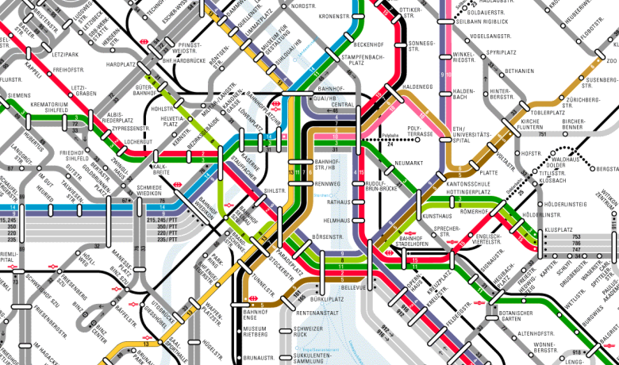
Официальная маршрутная сеть всех видов транспорта
Пример: Цюрих
Официальная схема – все маршруты и виды транспорта
Основа – сеть трамвайных маршрутов с интервалом не более 5 минут в час пик
Сокращение маршрутов-дублей
Диаметральные маршруты
Ночные маршруты
ЛРТ:
Ясная сеть (как метро)
Стабильность сети
Понятный и логичный продукт

Slide 8
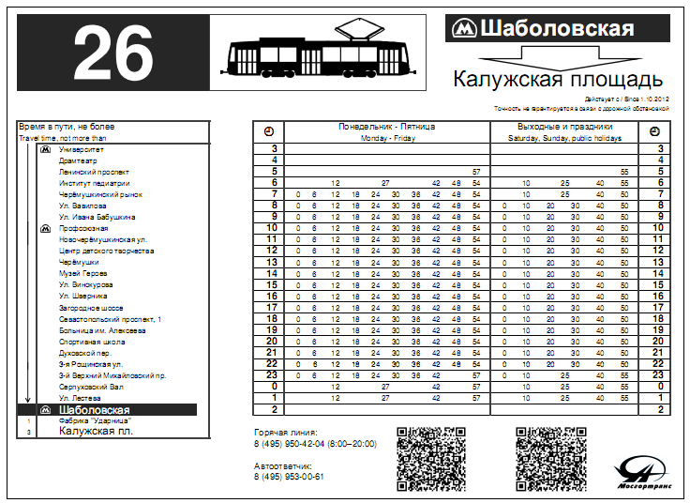
Понятное и удобное расписание
Расписание на каждой остановке (при интервале 10 и более минут)
Тактовые интервалы (10,15,20,60 и т.п.)
Пример: Москва
Понятный и логичный продукт

Slide 9
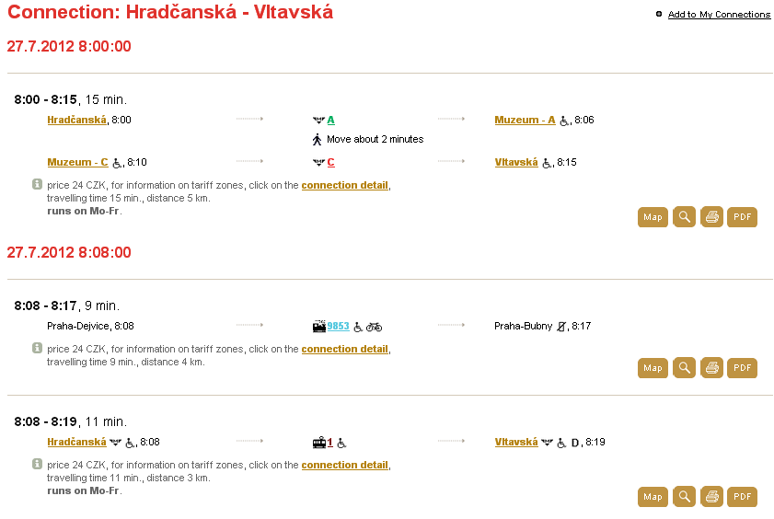
Планировщик маршрутов
Пример: Прага
Интернет-планировщик маршрутов
Понятный и логичный продукт

Slide 10
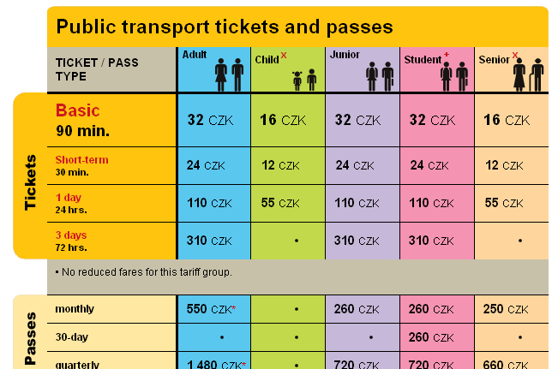
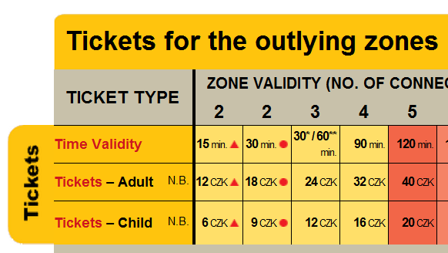
Единый билет без оплаты пересадок
Один билет – все виды транспорта (отмена билетов «по видам»)
Один билет – по всем перевозчикам
Один билет – на весь регион
Неограниченные пересадки в течение заданного времени
Зонный тариф (рост цены при поездке на 3 и более зон)
Экономия на длительных билетах
Единый организатор перевозок (ответственный за качество перевозок)
Пример: Прага
Понятный и логичный продукт

Slide 11
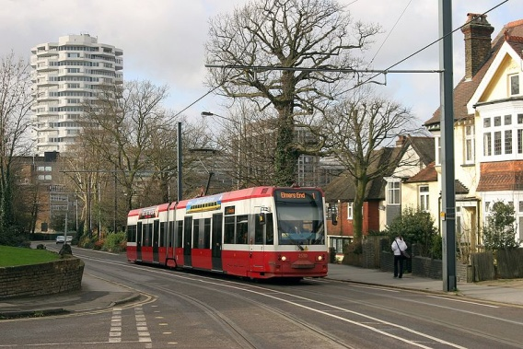
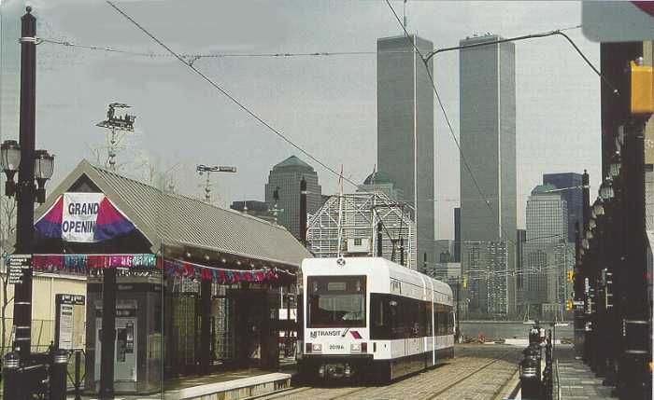
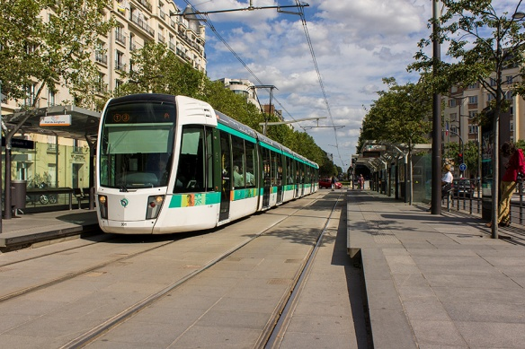
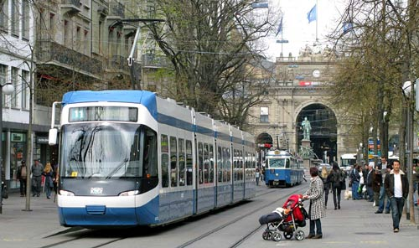
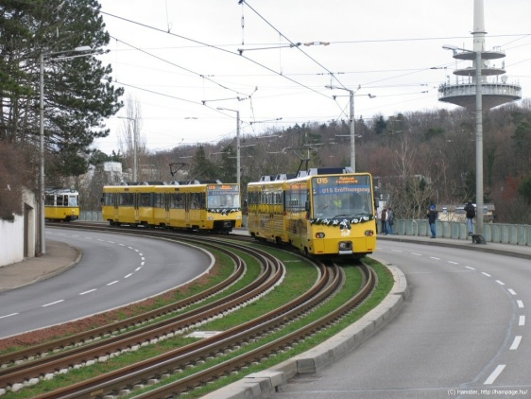
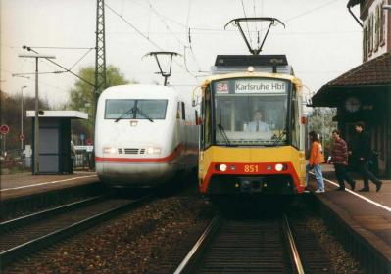
Выбор трамвая в перспективной маршрутной сети
Особенности:
Физическое обособление Приоритет на перекрестках
Организация движения, исключающая блокирование переездов
Повышение вместимости по величине пассажиропотока
Наименьшие энергозатраты
Загрязнение уменьшено (в 5-10 раз) и вынесено из города
Рост спроса на 40% по сравнению с автобусом
Предложение 4. Обеспечить соблюдение расписания
Нью-Йорк
Лондон
Цюрих
Итоговые качества :
Надежность
Скорость
Комфорт
Безопасность
Экологическая чистота
Париж
Результат:
Более 130 новых систем ЛРТ за последние 30 лет
Отказ от метро в пользу ЛРТ в ряде городов
Штутгарт
Карлсруэ

Slide 12
Выбор вида транспорта
оценивается при проектировании маршрутной сети;
закрепляется в Генеральном плане.
Параметры маршрута: - пассажиропоток
- инфраструктура на трассе
Расчет себестоимости работы маршрута
на различных видах транспорта, с учетом:
- прогноза пассажиропотоков на срок жизни проекта;
использования или строительства инфраструктуры;
- закупки и содержания подвижного состава;
затрат на срок жизни проекта (~30 лет) и т.п.
Выбор наиболее экономичного варианта
До разработки методики проектирования –
закрепить минимальную долю ГЭТ в перевозках

Slide 13
Пассажир или пробег?
Единицы оплаты городом работы перевозчика
 | Сегодня: оплата за пассажира | Предлагается: оплата за пробег, штраф за нарушение расписания
Стратегия перевозчика | Драться за «прибыльные» маршруты, отказываться от «социальных» | Спокойно завоевывать рынок по сравнимому показателю – «цена километра пробега»
Поведение водителя | Гонка за пассажиром, простаивание на остановках | Точность соблюдения расписания
Учет результата | Нерешенный вопрос споров об объеме превозок | Расчет по расписанию
Итоги для города | Часть маршрутов не обслужена; Цены зависят от каждого маршрута; | Все маршруты обслужены; Единый стоимостной показатель по всей сети – цена пробега.
Итоги для перевозчика | Неопределенность: что будет с пассажиропотоком? | Уверенное планирование бизнеса
Итоги для пассажиров | Снижение качества перевозок по ряду показателей (безопасность, комфорт, время поездки и т.п.) | Максимальное качество перевозок
Оплата пробега – выигрышна для всех. Возможна небольшая доплата за рост потока

Slide 14
Зарубежный опыт федерального контроля транспортных систем
Модель транспортной системы – обязанность для города >300 тыс.жит.
Непрерывный мониторинг и сбор показателей качества системы (скорости, пунктуальности, наполнения транспортных средств) средствами ИТС
Конкурс эффективных региональных проектов за федеральное финансирование 30-50% стоимости – из фед. бюджета при условии эффективности). Отказ от «политических решений» (строительство метро) в пользу обоснований оценки социально-экономической эффективности проектов на жизненный цикл
Налог на недвижимость – основной источник финансирования
Выше качество транспорта – выше стоимость – выше налог
Возможность привлечения частных инвестиций по схеме ГЧП

Slide 15
Шаги по обеспечению качества транспортной системы
1. Новая модель управления транспортом общего пользования
Организатор перевозок
Единое планирование маршрутов и расписаний
Единая билетная система (выручка – в единый фонд)
Конкурс на обслуживание маршрута, оплата за пробег по расписанию
2. Обоснование новой маршрутной сети и перспектив развития линий
Разработка региональных стандартов транспортного обслуживания
Транспортная модель
Ликвидация излишнего дублирования маршрутов
Обоснование выбора видов транспорта
Разработка расписаний
Обоснование новых трамвайных линий
3. Привлечение финансирования и инвестиции
Обоснованная потребность в федеральном финансировании
Разработка моделей ГЧП

